Slide 1
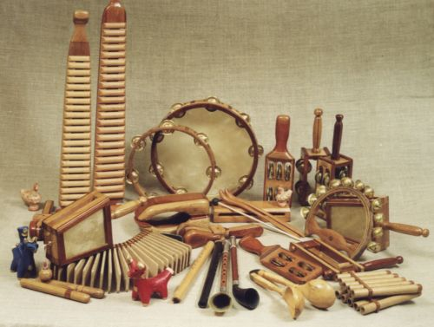
Русские народные музыкальные инструменты
Подготовила: Музыкальный руководитель ГБОУ Школа №492 Структурное подразделение №1 "Акварелька" Левицкая З.И.

Slide 2
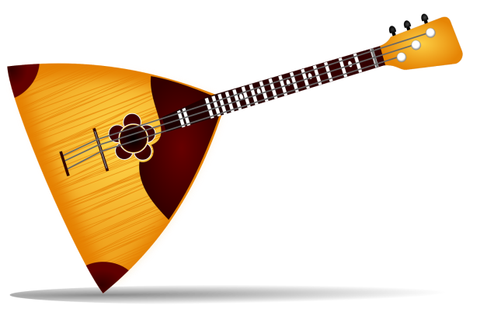
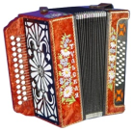
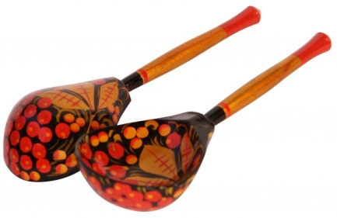
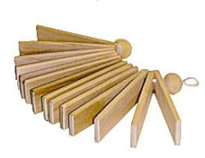
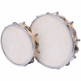
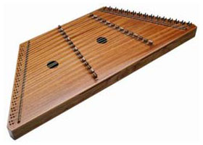
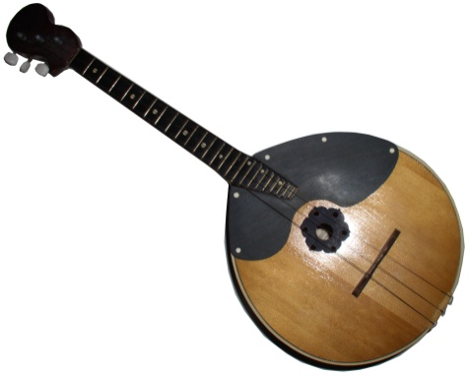
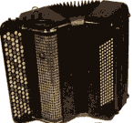
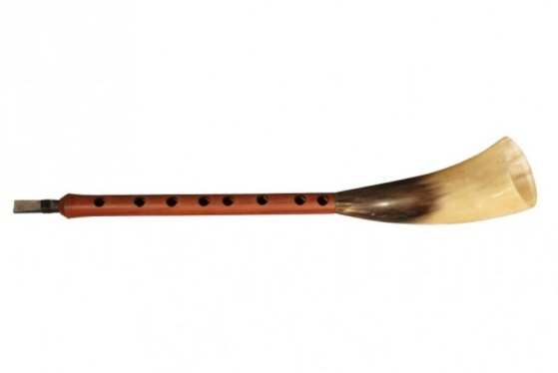
Балалайка
Ложки
Гармонь
Гусли
Трещотка
Бубен
Дорма
Рожок
Баян

Slide 3
Инструменты по группам:
1. Струнные: Балалайка, дорма, гусли.
2. Духовые: Рожок, жалейка, свирель
3. Клавишные: Баян, гармонь, аккордеон
4. Ударные: Ложки, трещотка, бубен

Slide 4
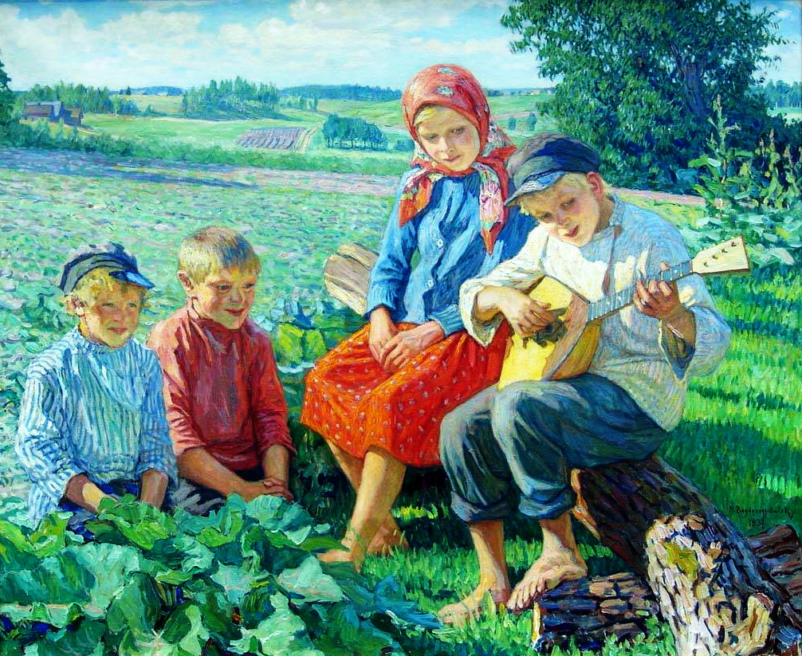
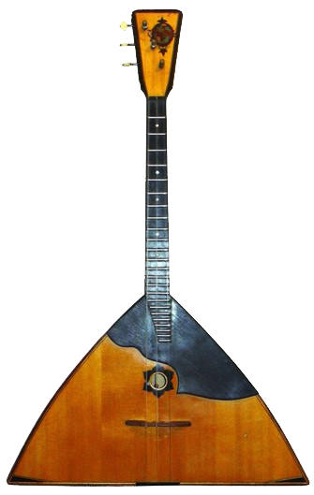
Балалайка — русский народный струнный щипковый музыкальный инструмент

Slide 5
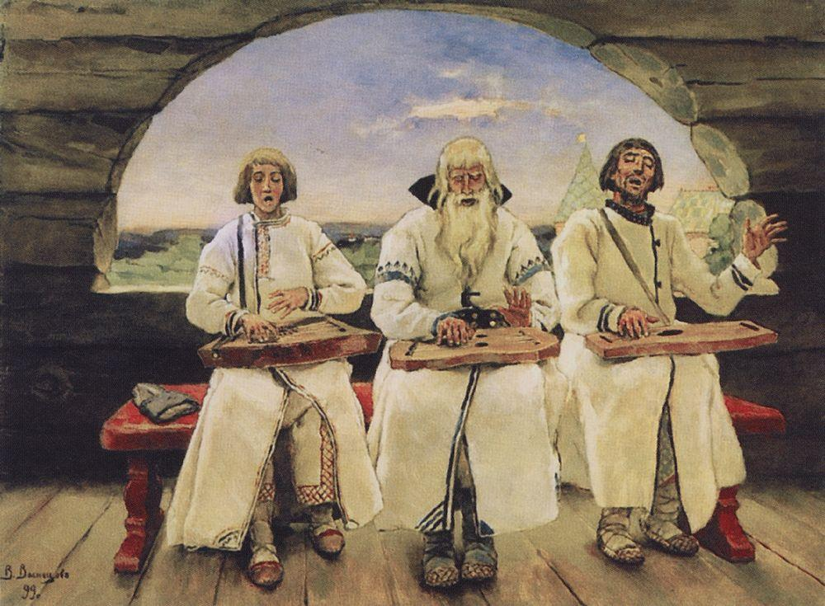
Гусли - старинный струнный щипковый музыкальный инструмент

Slide 6
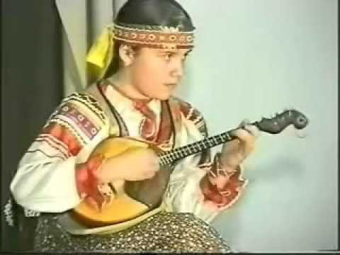
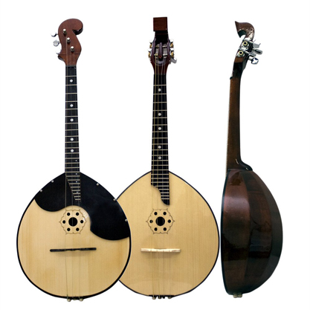
Дорма - русский, украинский и белорусский народный струнный щипковый музыкальный инструмент

Slide 7
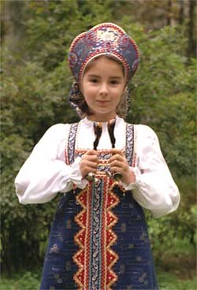
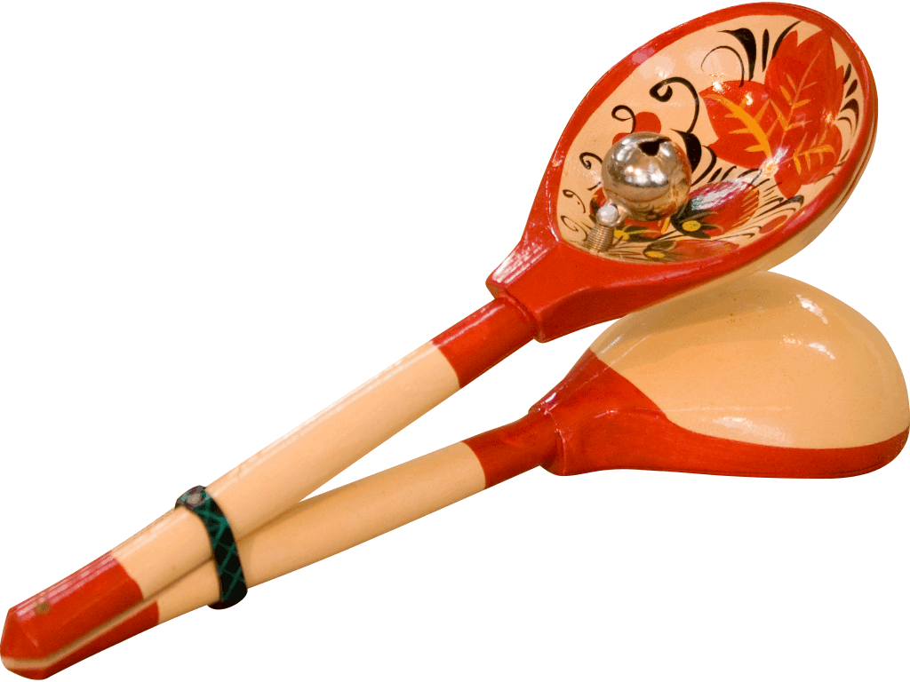
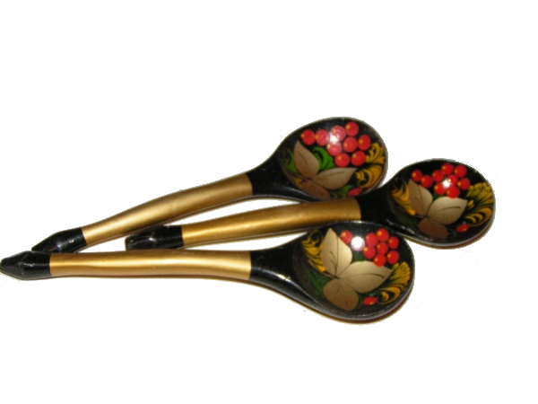
деревянные ложки используются в славянской традиции как музыкальный инструмент

Slide 8
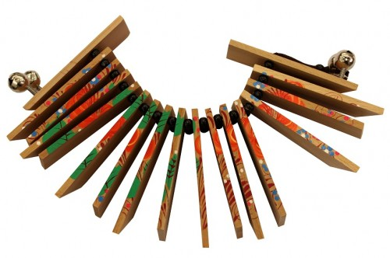
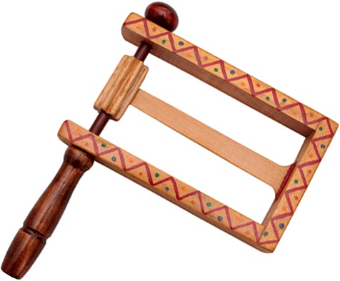
Трещотка - народный музыкальный ударный инструмент из нанизанных одним концом на две верёвки деревянных дощечек.

Slide 9
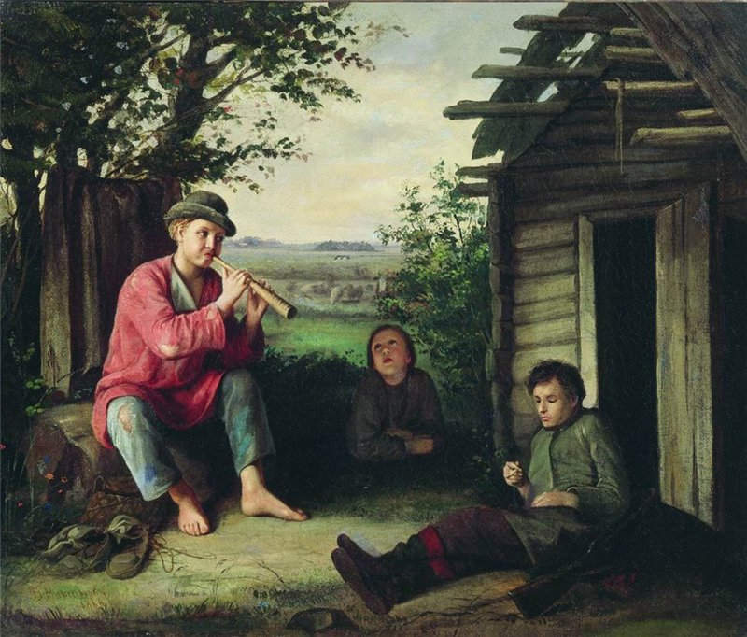
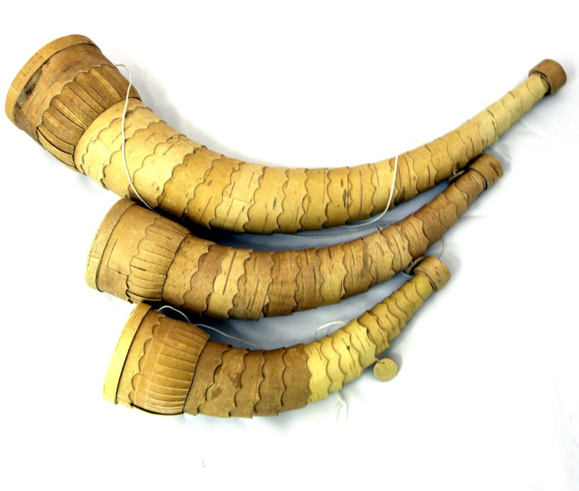
Рожок – славянский духовой музыкальный инструмент

Slide 10
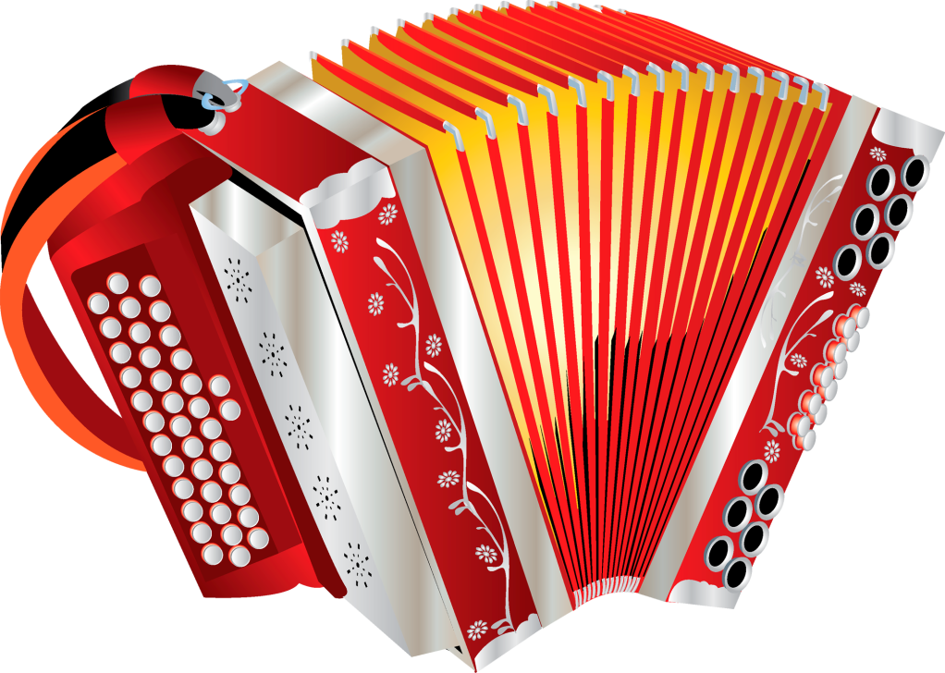
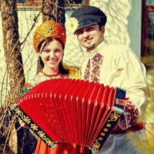
Гармонями называются все ручные гармоники, не относящиеся к баяну и различным аккордеонам.

Slide 11
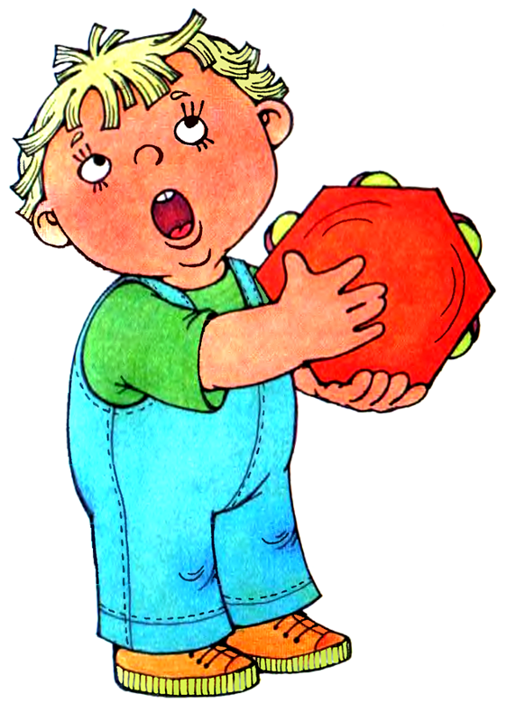
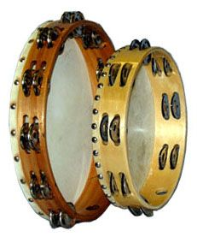
Бубен - ударный музыкальный инструмент неопределённой высоты звучания

Slide 12
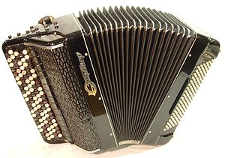
Баян - русский язычковый кнопочно-пневматический музыкальный инструмент

